Slide 1
62-7
These materials are by the Kongki Ka Project and are made available to you under the terms of the Creative Commons Attribution ShareAlike license 4.0.
You have permission to share and redistribute these materials in any format and to make reasonable revisions and adaptations of this translation, provided that:
You include the above licence and source information.
If you redistribute these materials or create derivatives, you must distribute your contributions under the same license as the original.
The Holy Bible, Berean Standard Bible, BSB is produced in cooperation with Bible Hub, Discovery Bible, OpenBible.com, and the Berean Bible Translation Committee. This text of God's Word has been dedicated to the public domain.
Tibetan text is from the Central Tibetan Bible translation by Central Asia Publishing. Used by permission
Notes:
Checked Kham
P05 Kingdom Parables
1. The Wise and Foolish Builders - Luke 6:46-49 (Left Top)
2. The Rich Man and Lazarus Luke 16:19-31 (Right Top)
3. The Weeds - Matthew 13:24-30; 36-43 (Right Center)
4. The Hidden Treasure - Matt 13:44 (Center)
5. The Rich Fool - Luke 12:13-34 (Right Bottom)
6. The Ten Virgins - Matthew 25:1-13 (Left Bottom)
7. The Talents - Matthew 25:14-30 (Left Center)

Slide 2
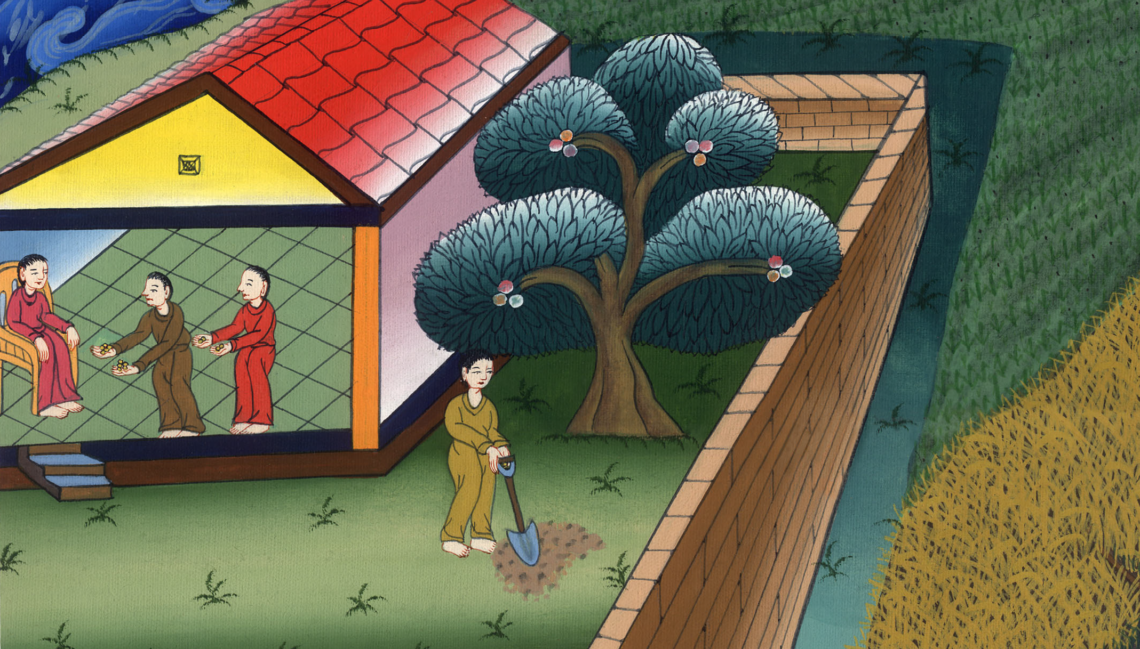
མད་ཐཱ 25
གཡོག་པོ་གསུམ་གྱི་དཔེ།

Slide 3
The Talents - Matthew 25:14-30
མད་ཐཱ 25
གཡོག་པོ་གསུམ་གྱི་དཔེ།

Slide 4
མད་ཐཱ 25
གཡོག་པོ་གསུམ་གྱི་དཔེ།
This work is licensed under a Creative Commons Attribution-ShareAlike 4.0 International License

Slide 5
14For it is just like a man going on a journey, who called his servants and entrusted them with his possessions.
14“དེ་ནི་མི་ཞིག་ཡུལ་གཞན་ལ་འགྲོ་བའི་སྔོན་ལ་རང་གི་གཡོག་པོ་རྣམས་བོས་ཏེ་ཁོ་ཚོར་ཁོའི་ནོར་རྫས་གཏད་པ་ཞིག་དང་འདྲ་བ་ཡིན།

Slide 6
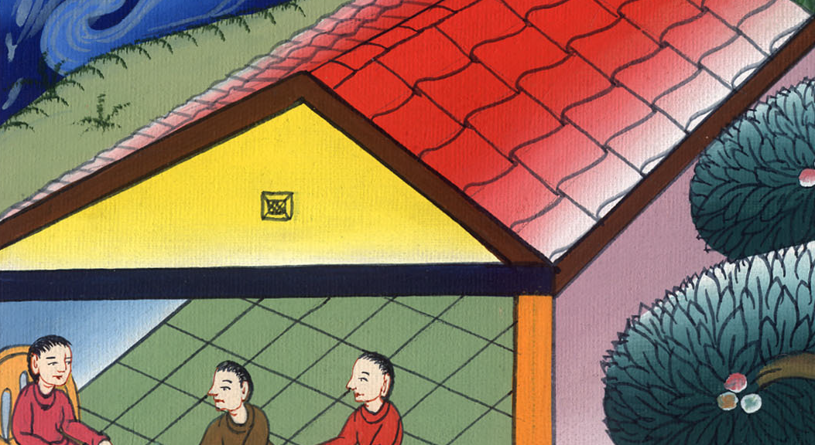
མད་ཐཱ 25:14

Slide 7
15To one he gave five talents, to another two talents, and to another one talent—each according to his own ability. And he went on his journey.
15རེ་རེའི་ནུས་ཚད་ལྟར་ཁོས་གཅིག་ལ་གསེར་ཊམ་ཀ་ལྔ་སྟོང་དང༌། གཅིག་ལ་ཉིས་སྟོང་དང༌། གཞན་ཞིག་ལ་ཆིག་སྟོང་སྟེར་ནས་སོང༌།

Slide 8
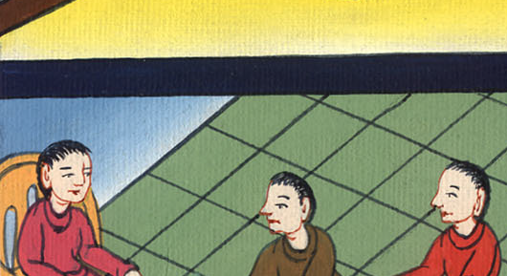
མད་ཐཱ 25:15

Slide 9
16The servant who had received the five talents went at once and put them to work and gained five more.
16འཕྲལ་དུ་གསེར་ཊམ་ཀ་ལྔ་སྟོང་འཐོབ་མཁན་སོང་ནས་ཉོ་ཚོང་བྱེད་པའི་སྒོ་ནས་གསེར་ཊམ་ཀ་ལྔ་སྟོང་ཁེ་བཟང་ཐོབ།

Slide 10
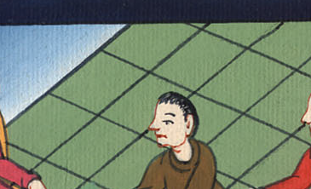
མད་ཐཱ 25:16

Slide 11
17Likewise, the one with the two talents gained two more.
17དེ་ལྟར་གསེར་ཊམ་ཀ་ཉིས་སྟོང་འཐོབ་མཁན་ལའང་གསེར་ཊམ་ཀ་ཉིས་སྟོང་ཁེ་བཟང་ཐོབ།

Slide 12
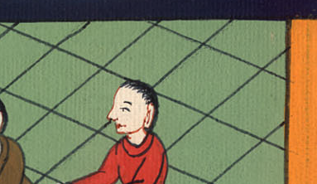
མད་ཐཱ 25:17

Slide 13
18But the servant who had received the one talent went off, dug a hole in the ground, and hid his master’s money.
18འོན་ཀྱང་གསེར་ཊམ་ཀ་ཆིག་སྟོང་འཐོབ་མཁན་ཕར་སོང་ནས་ས་ལ་ཁུང་ཞིག་དྲུས་པ་དང༌། རང་གི་བདག་པོའི་གསེར་ཊམ་ཀ་སྦས་ཏེ་བཞག

Slide 14
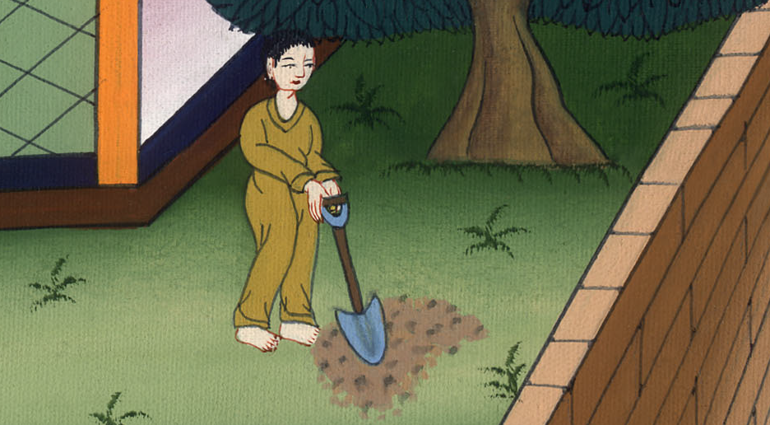
མད་ཐཱ 25:18

Slide 15
19After a long time the master of those servants returned to settle accounts with them.
19དུས་ཡུན་རིང་པོའི་རྗེས་སུ་གཡོག་པོ་དེ་རྣམས་ཀྱི་བདག་པོ་དེ་ལོག་ཡོང་ནས་རྩིས་དག་ཞུས

Slide 16
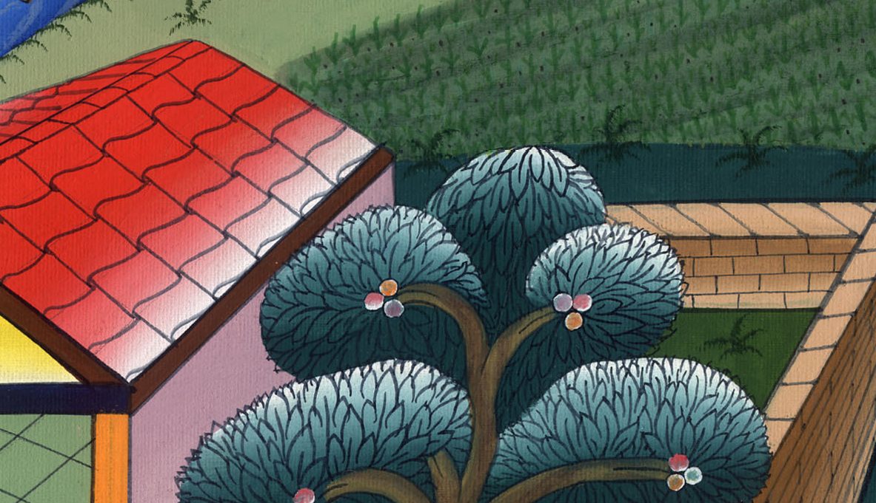
མད་ཐཱ 25:19

Slide 17
20The servant who had received the five talents came and presented five more. ‘Master,’ he said, ‘you entrusted me with five talents. See, I have gained five more.’
20གསེར་ཊམ་ཀ་ལྔ་སྟོང་འཐོབ་མཁན་ཡོང་ནས་གཞན་གསེར་ཊམ་ཀ་ལྔ་སྟོང་འཁྱེར་ཏེ། དཔོན་པོ་ལགས། གཟིགས་དང༌། ང་ལ་གསེར་ཊམ་ཀ་ལྔ་སྟོང་ཁེ་བཟང་བྱུང་ཞེས་སྨྲས་ནས།

Slide 18
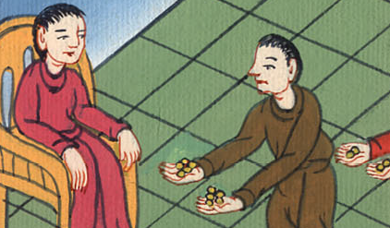
མད་ཐཱ 25:20

Slide 19
21His master replied, ‘Well done, good and faithful servant! You have been faithful with a few things; I will put you in charge of many things. Enter into the joy of your master!’
21དཔོན་པོས་ཁོ་ལ། གཡོག་པོ་བཟང་ཞིང་བློ་གཏད་ཆོག་པ་ཁྱོད། དངོས་པོ་ཉུང་ངུའི་ནང་ལ་དྲང་པོ་བྱས་པས་ངས་ཁྱོད་ལ་དངོས་པོ་མང་པོའི་དོ་དམ་པར་སྐོ་བར་བྱ། ད་ང་དང་མཉམ་དུ་དགའ་སྤྲོ་བྱེད་པར་ཤོག་ཅེས་ཟེར།

Slide 20
མད་ཐཱ 25:21

Slide 21
22The servant who had received the two talents also came and said, ‘Master, you entrusted me with two talents. See, I have gained two more.’
22ཡང་གསེར་ཊམ་ཀ་ཉིས་སྟོང་འཐོབ་མཁན་ཡོང་ནས་ཁོ་ལ། དཔོན་པོ་ལགས། ཁྱེད་ཀྱིས་ང་ལ་གསེར་ཊམ་ཀ་ཉིས་སྟོང་གཏད་བྱུང༌། གཟིགས་དང༌། ང་ལ་གསེར་ཊམ་ཀ་ཉིས་སྟོང་ཁེ་བཟང་བྱུང་ཞེས་སྨྲས།

Slide 22
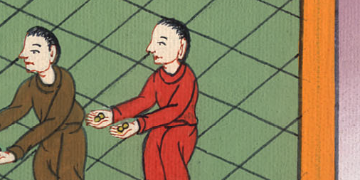
མད་ཐཱ 25:22

Slide 23
23His master replied, ‘Well done, good and faithful servant! You have been faithful with a few things; I will put you in charge of many things. Enter into the joy of your master!’
23དཔོན་པོས་ཁོ་ལ། གཡོག་པོ་བཟང་ཞིང་བློ་གཏད་ཆོག་པ་ཁྱོད། དངོས་པོ་ཉུང་ངུའི་ནང་ལ་དྲང་པོ་བྱས་པས་ངས་ཁྱོད་ལ་དངོས་པོ་མང་པོའི་དོ་དམ་པར་སྐོ་བར་བྱ། ད་ང་དང་མཉམ་དུ་དགའ་སྤྲོ་བྱེད་པར་ཤོག་ཅེས་ཟེར།

Slide 24
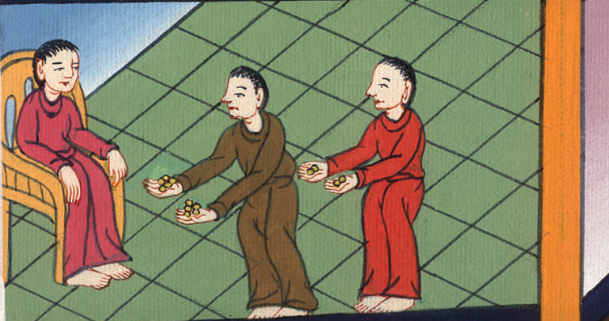
མད་ཐཱ 25:23

Slide 25
24Finally, the servant who had received the one talent came and said, ‘Master, I knew that you are a hard man, reaping where you have not sown and gathering where you have not scattered seed.
24དེ་ནས་གསེར་ཊམ་ཀ་ཆིག་སྟོང་འཐོབ་མཁན་ཡོང་ནས། དཔོན་པོ་ལགས། ཁྱེད་ནི་མ་བཏབ་ས་ནས་རྔ་བ་དང༌། སོན་མ་གཏོར་ས་ནས་སྡུད་མཁན་དྲག་པོ་ཞིག་ཡིན་པ་ངས་ཤེས་པས།

Slide 26
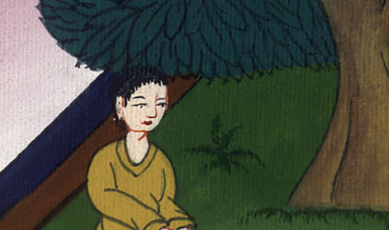
མད་ཐཱ 25:24

Slide 27
25So I was afraid and went out and hid your talent in the ground. See, you have what belongs to you.’
25ང་འཇིགས་ཏེ་ཕར་སོང་ཞིང་གསེར་ཊམ་ཀ་དེ་ས་ལ་སྦས་ཏེ་བཞག གཟིགས་དང༌། ཁྱེད་རང་གི་ཡིན་པ་འདིར་འདུག་ཅེས་བཤད།

Slide 28
མད་ཐཱ 25:25

Slide 29
26‘You wicked, lazy servant!’ replied his master. ‘You knew that I reap where I have not sown and gather where I have not scattered seed.
26འོན་ཀྱང་དཔོན་པོས་ཁོ་ལ། གཡོག་པོ་ངན་པ་ལེ་ལོ་ཅན་ཁྱོད། ང་ནི་མ་བཏབ་ས་ནས་རྔ་བ་དང༌། སོན་མ་གཏོར་ས་ནས་སྡུད་མཁན་ཞིག་ཡིན་པ་ཤེས་སམ།

Slide 30
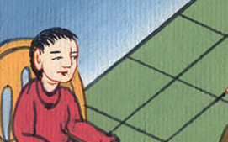
མད་ཐཱ 25:26

Slide 31
27Then you should have deposited my money with the bankers, and on my return I would have received it back with interest.
27འོ་ན་ཁྱོད་ཀྱིས་ངའི་དངུལ་ནི་དངུལ་ཁང་ལ་བཞག་དགོས་པ་ཡིན། དེ་ནས་ངའི་དངུལ་དེ་སྐྱེད་ཀ་དང་བཅས་པར་འཐོབ་ཅེས་བཤད།

Slide 32
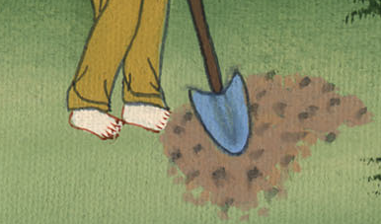
མད་ཐཱ 25:27

Slide 33
28Therefore take the talent from him and give it to the one who has ten talents.
28དེ་བས་ན། གཡོག་པོ་འདི་ནས་གསེར་ཊམ་ཀ་ཆིག་སྟོང་བླངས་ནས་གསེར་ཊམ་ཀ་ཁྲི་གཅིག་ཡོད་མཁན་ལ་སྟེར་ཞིག

Slide 34
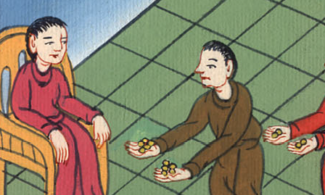
མད་ཐཱ 25:28

Slide 35
29For everyone who has will be given more, and he will have an abundance. But the one who does not have, even what he has will be taken away from him.
29གང་ཡིན་ཟེར་ན། སུ་ལ་ཡོད་པ་དེ་ལ་སྟེར་བར་འགྱུར་ཏེ་ལྷག་པ་ཡོད་པར་འགྱུར། འོན་ཀྱང་སུ་ལ་མེད་པ་དེ་ནས་གང་ཡོད་པའང་ལེན་པར་འགྱུར།

Slide 36
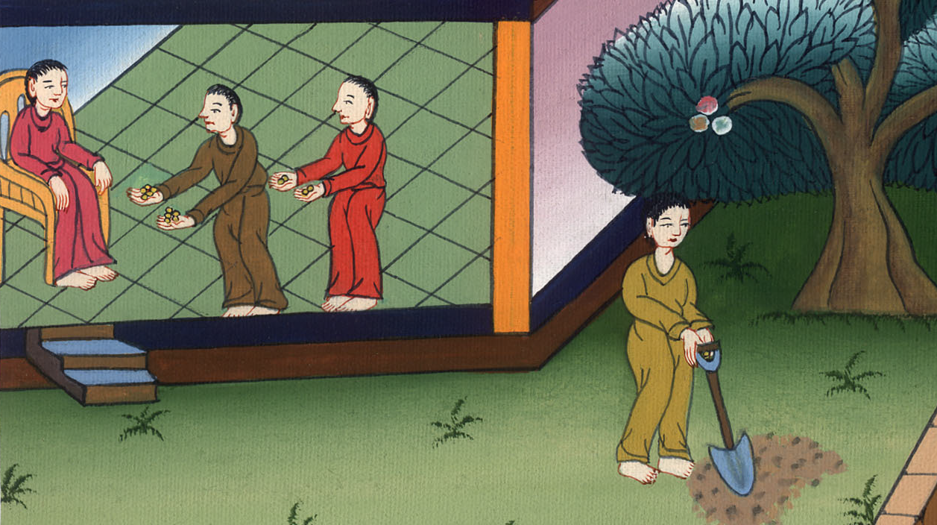
མད་ཐཱ 25:29

Slide 37
30And throw that worthless servant into the outer darkness, where there will be weeping and gnashing of teeth.’
30ཕན་མེད་ཀྱི་གཡོག་པོ་འདི་ངུ་ཞིང་སོ་ཁྲིག་ཁྲིག་བྱེད་ས་དེ་ཕྱི་རོལ་གྱི་མུན་པའི་ནང་དུ་དབྱུགས་ཤིག”

Slide 38
མད་ཐཱ 25:30

